Slide 1


SISTEM ZA NADZOR I ZAŠTITU CJEVOVODA NA HIDROELEKTRANAMA SA VELIKIM PADOM SA MOGUĆNOŠĆU PRIMJENE NA HE „PERUĆICA“
Prezentacija
Omar Latifić

Slide 2

Sistem za nadzor i zaštitu cjevovoda
Nadzor i zaštita cjevovoda pod pritiskom
Osnova – UZ mjerenje protoka
Kontrola u realnom vremenu
Ulazni podaci za zatvaračke elemente
Optimizacija proizvodnje el. energije
Kontrola turbinske efikasnosti
Preciznost mjerenja
Pouzdanost u radu na duži period
Moderna tehnologija
Zahtjevna ugradnja, iskusni izvođači
Potporna instrumentacija i programska oprema
Konkretna primjena
Omar Latifić

Slide 3
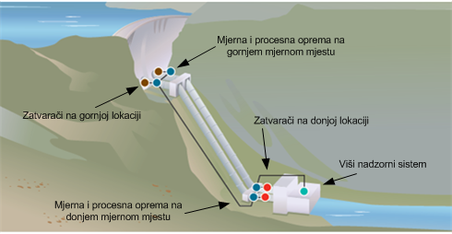
Sistem za nadzor i zaštitu cjevovoda
PRINCIP SISTEMA ZA NADZOR I ZAŠTITU CJEVOVODA
Omar Latifić

Slide 4
Sistem za nadzor i zaštitu cjevovoda
Osnovne komponente sistema
Oprema za mjerenje protoka
Oprema za mjerenje dif. pritiska
Procesna i vizualizacijska oprema
Karakteristike sistema
Autonoman rad
Redundantna veza među mjernim mjestima
Bitne informacije uvijek na raspolaganju
Veza sa nadzornim sistemom elektrane
Omar Latifić

Slide 5
Sistem za nadzor i zaštitu cjevovoda
Uobičajeni načini mjerenja protoka na HE
Ultrazvučno mjerenje tranzijentnog vremena
  Baždarenje na suho, bez kalibracije, za cjevovode velikih prečnika, visoka tačnost mjerenja, visoka cijena, zahtjeva montaža
Mjerenje diferencijalnog pritiska (Winter-Kennedy)
  Pogodan za većinu gasova i fluida, vrlo raširen, troškovi zavisni od promjera, osjetljivi na promjene gustoće i pritiska, uslovno visoka cijena ugradnje, relativno skupo održavanje
Preko mjerenja nivoa vode
  Jednostavna ugradnja, niski troškovi, primjereno samo za kanale, slaba tačnost, tačnost zavisi od mnogo faktora, često bez nedvosmislene veze između nivoa i protoka
Omar Latifić

Slide 6
Sistem za nadzor i zaštitu cjevovoda
Ultrazvučno mjerenja protoka
Direktno mjerenje fizikalne veličine - tranzijentno vrijeme
Tranzijentno vrijeme direktno proporcionalno protoku
Izlaza veličina (protok) zavisna od samo jedne promjenljive (vrijeme)
Bez zavisnosti od funkcijske aproksimacije ili tabelarne povezanosti
Ugradnja različitog broja senzorskih parova u zavisnosti od potreba
Vrlo velika tačnost mjerenja (ne za tzv „Clamp-on” metodu) od 0,5% u realnim uslovima; u zadnje dvije godine čak i do 0,35%
Tačnost zavisna od lokacije mjerenja, broja senzorskih parova i upotrijebljenih standarda
Omar Latifić

Slide 7
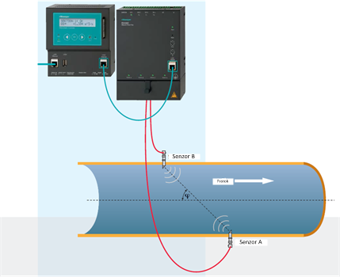
Sistem za nadzor i zaštitu cjevovoda
PRINCIPIJELNI PRIKAZ ULTRAZVUČNOG MJERENJA PROTOKA
Omar Latifić

Slide 8
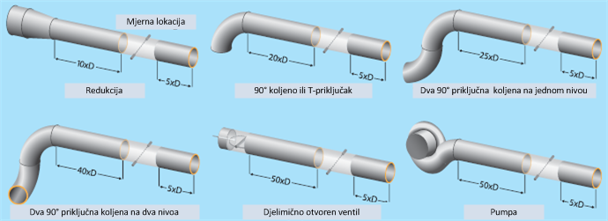
Sistem za nadzor i zaštitu cjevovoda
RAZLIČITE LOKACIJE ZA UGRADNJU UZ SENZORA
(JEDAN SENZORSKI PAR, TAČNOST 1%)
PRIMJERI KONFIGURACIJE
UZ SENZORA
Omar Latifić

Slide 9
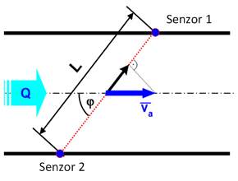
Sistem za nadzor i zaštitu cjevovoda
Ultrazvučno mjerenja protoka – matematički prikaz
t₁₂ – vrijeme (s) putanje UZ signala od tačke 1 do tačke 2
t₁₂ – vrijeme (s) putanje UZ signala od tačke 2 do tačke 1
c – brzina (m/s) propagacije ultrazvučnog signala
v_{a} – brzina (m/s) medija
φ – ugao (°) između smjera putanje UZ signala i središnje osi
L – dužna [m] putanje ultrazvučnog signala
Q – protok (m³/s) na mjestu mjerenja
A – površina (m²) presjeka kroz koji teče medij na mjestu mjerenja
k_{h} – hidraulični koeficijent
Omar Latifić

Slide 10
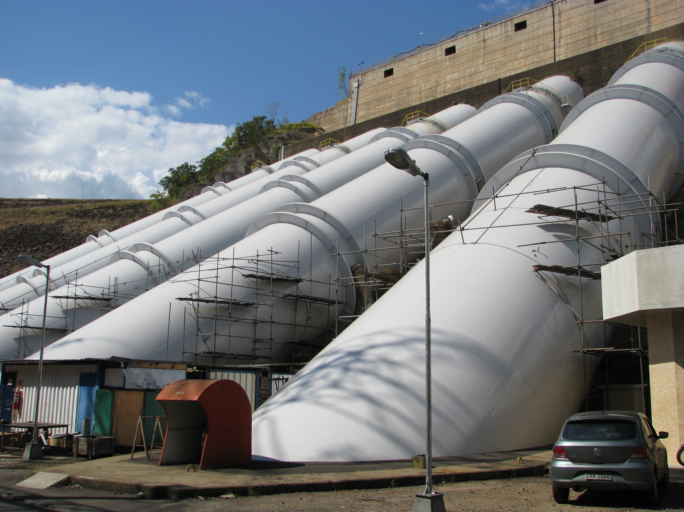
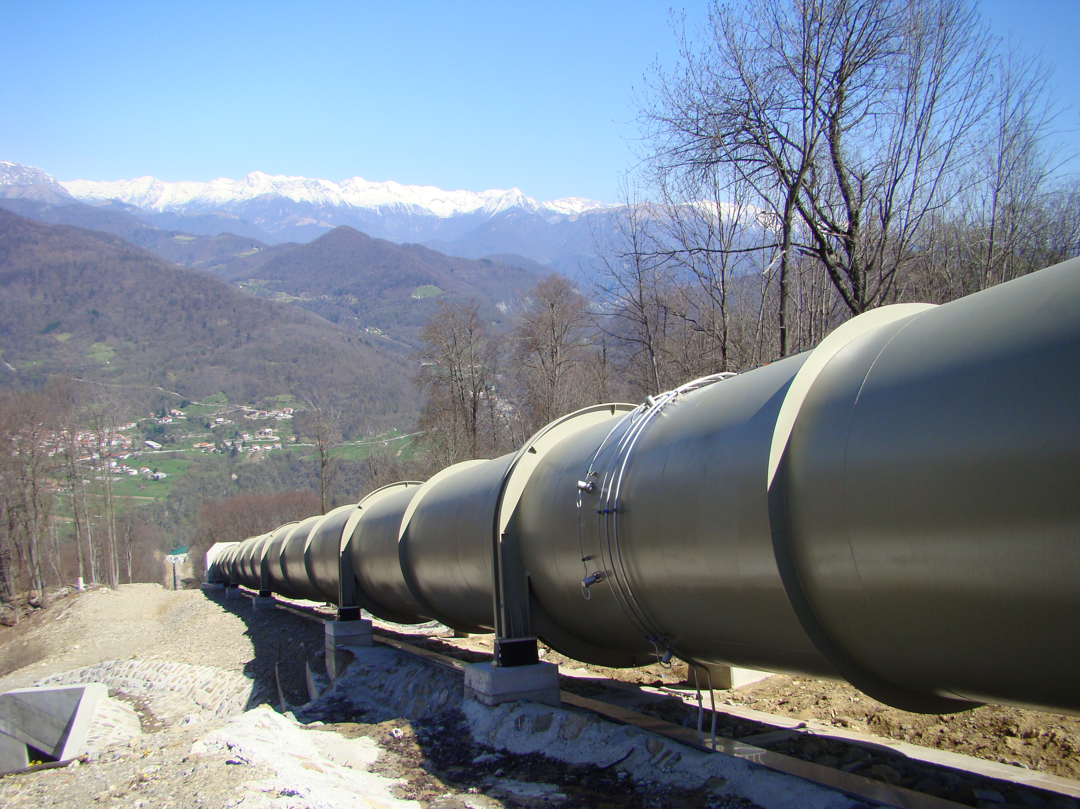
Sistem za nadzor i zaštitu cjevovoda
Ultrazvučno mjerenja protoka – primjeri instalacije
Omar Latifić

Slide 11
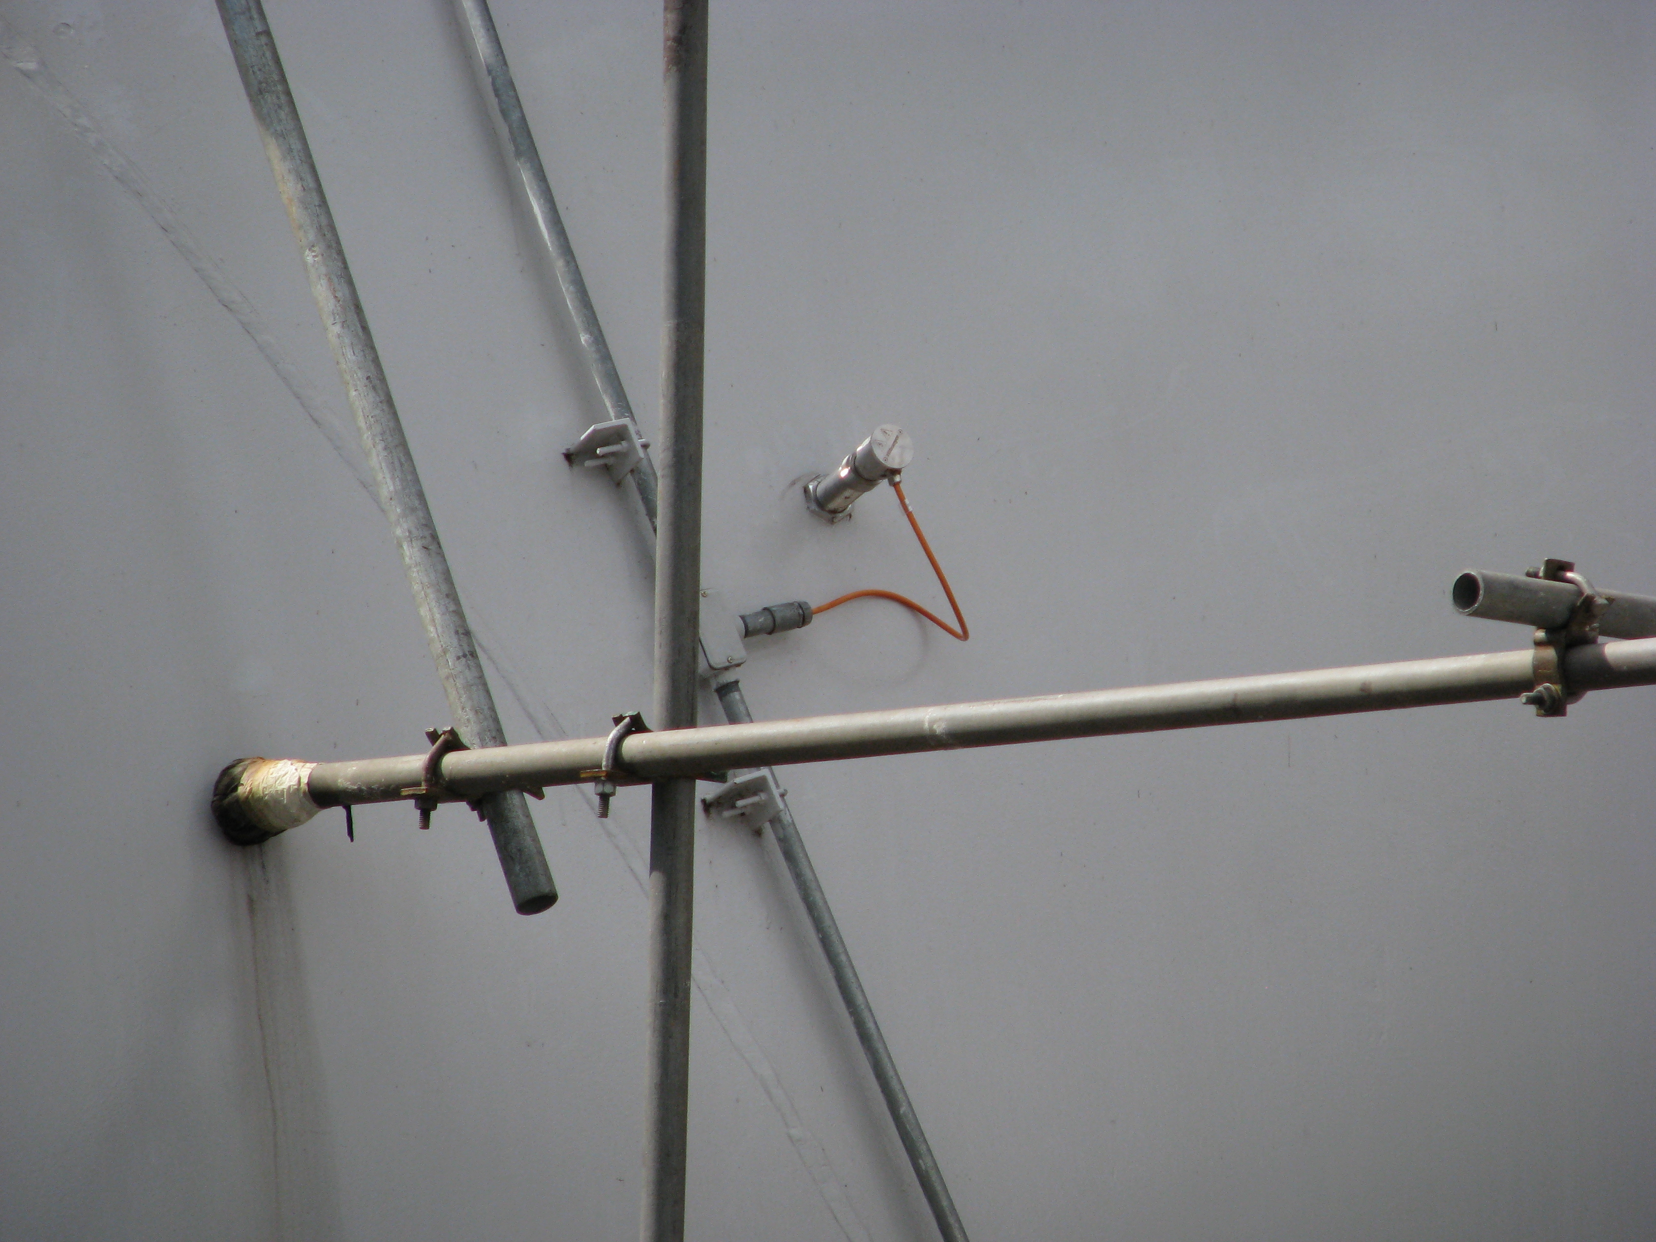
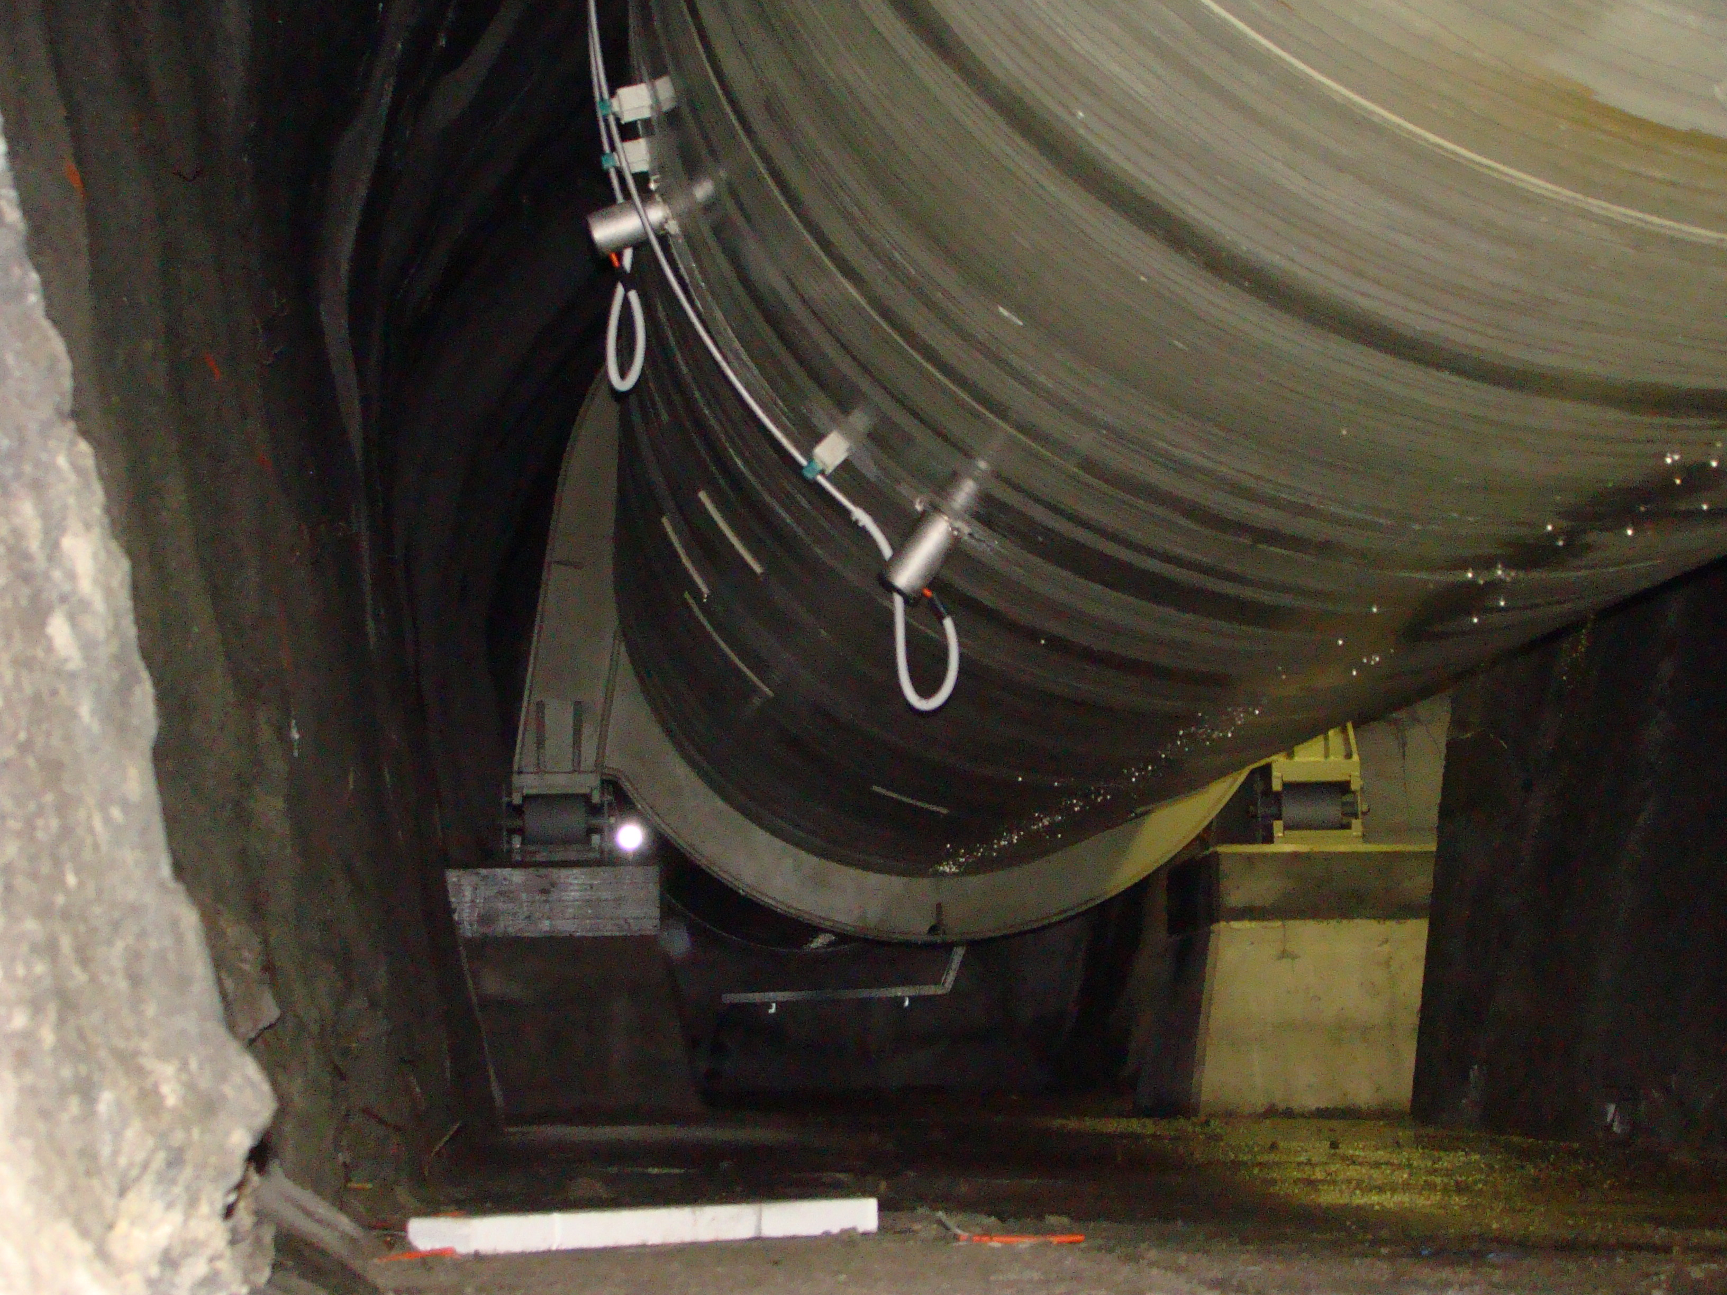
Sistem za nadzor i zaštitu cjevovoda
Ultrazvučno mjerenja protoka – primjeri instalacije
Omar Latifić

Slide 12
Sistem za nadzor i zaštitu cjevovoda
Ultrazvučno mjerenja protoka – primjeri instalacije
Omar Latifić

Slide 13
Sistem za nadzor i zaštitu cjevovoda
Mjerenje diferencijalnog pritiska
Razlika pritiska unutar i izvan cjevovoda
Kontinuirano mjerenje ili diferencijalni prekidač
Montaža kod ulaznog zatvarača
Direktno uključenje u okidni krug zatvarača
Omar Latifić

Slide 14
Sistem za nadzor i zaštitu cjevovoda
Procesna i vizualizacijska oprema
Prisutna na obje mjerne lokacije
Povezana preko bakrene i optičke veze
Besprekidno napajanje (elektrana ili autonomni sistemi)
Obrada podataka mjerenja
Unaprijed definisan algoritam djelovanja
Izdavanje naloga okidnim krugovima zatvaračkih elemenata
Izvođenje parametrizacije i uvid u stanje sistema
Povezivanje na nadzorni sistem elektrane
Omar Latifić

Slide 15
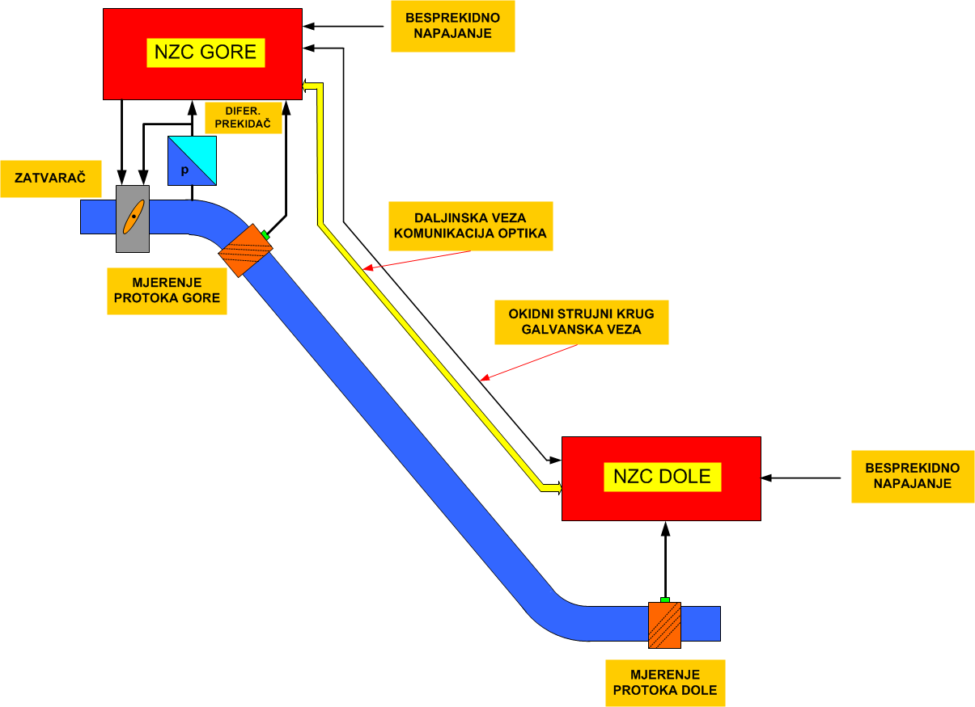
Sistem za nadzor i zaštitu cjevovoda
Princip djelovanja sistema za nadzor i zaštitu cjevovoda
Brza i sigurna reakcija
Rano otkrivanje oštećenja cjevovoda
Praćenje događanja u pumpnom i generatorskom režimu
Autonomija naspram ostalih sistema za procesnu kontrolu
Oprema realizovana od samostalnih tj. nezavisnih komponenti
Korisne dodatne opcije
  Kontinuirano mjerenje turbinske efikasnosti
  Statističke procjene
  Provjera prava na vodu
Omar Latifić

Slide 16
Sistem za nadzor i zaštitu cjevovoda
2-Nivojski sistem ranog upozoravanja
Praćenje maksimalnog protoka Q_{max}
  1. Nivo → Alarmiranje
  2. Nivo → Signal za okidanje zatvarača
Praćenje razlike protoka ∆Q
  1. Nivo → Alarmiranje
  2. Nivo → Signal za okidanje zatvarača
Detekcija procurivanja
  1. Nivo → Alarmiranje
Omar Latifić

Slide 17
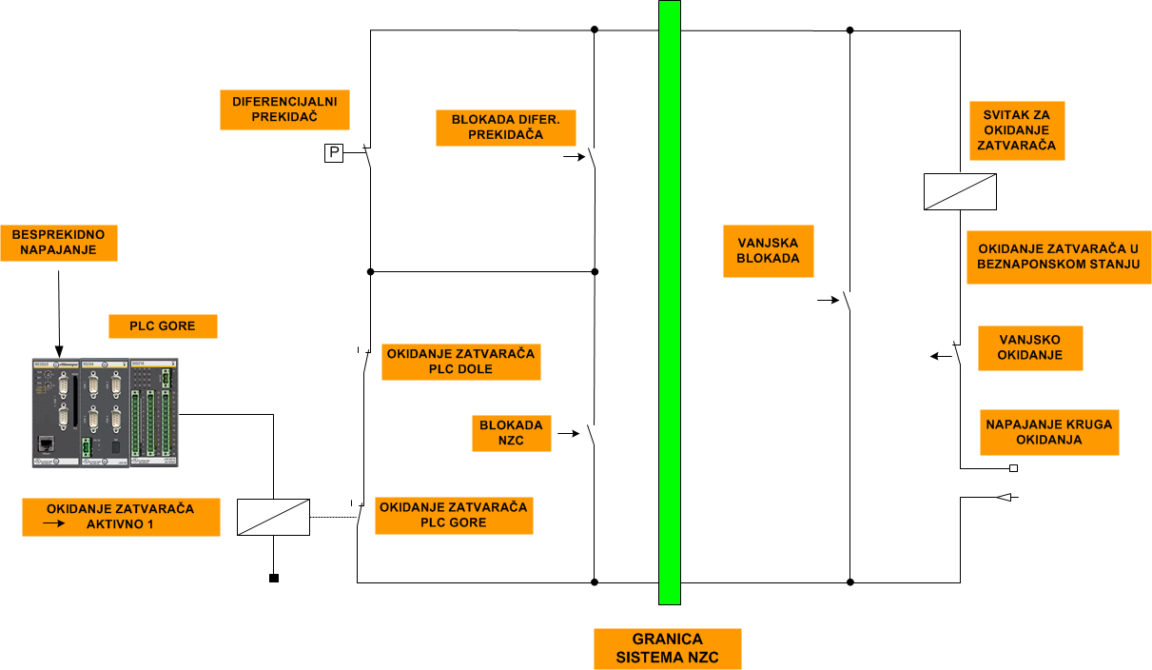
Sistem za nadzor i zaštitu cjevovoda
Principi okidne petlje
Sigurna reakcija – Oštra
Sigurna reakcija – Blaga
Ne-Sigurna reakcija – Oštra
Ne-Sigurna reakcija – Blaga
Sigurna / Ne-Sigurna reakcija
  Naponsko stanje okidne petlje
Blaga / Oštra reakcija
  Naponsko stanje okidnog releja
Omar Latifić

Slide 18
Sistem za nadzor i zaštitu cjevovoda
Okidanje zatvaračkog elementa
Preko PLC-a
  PLC na gornjoj ili donjoj lokaciji
  Na osnovu maksimalnog protoka Q_{max}
  Na osnovu razlike protoka ∆Q
  Vremensko zakašnjenje
Preko diferencijalnog prekidača
  Direktno okidanje
Vanjsko okidanje
  Nezavisno od sistema NZC
Omar Latifić

Slide 19
Sistem za nadzor i zaštitu cjevovoda
Blokada okidanja zatvaračkog elementa
Sistemsko parametriranje
  U slučaju promjene parametara sistema
  Automatsko poništenje nakon nekog vremenskog perioda
  Odnosi se samo na okidanje preko PLC-a
Blokada NZC
  Blokada preko komponenti PLC-a
Blokada diferencijalnog prekidača
  Signal diferencijalnog prekidača ne može izvesti okidanje
Vanjska blokada
  Sistem NZC nema uticaj na okidanje zatvarača
Omar Latifić

Slide 20
Sistem za nadzor i zaštitu cjevovoda
Primjer parametara, alarmnih i okidnih signala sistema NZC
Kriterij | Postavljena vrijednost | Kašnjenje | Sistemski alarm | Procesni alarm | Okidanje
Granična vrijednost Q_{max} Alarm | 110% Q_{N} | 20s |  | X
Granična vrijednost Q_{max} Okidanje | 120% Q_{N} | 30s |  | X | X
Granična vrijednost ∆Q_{integral} (vrijeme integracije 10 min.) Alarm | 5% Q_{N} | 20s |  | X
Granična vrijednost ∆Q Alarm | 7% Q_{N} | 20s |  | X
Granična vrijednost ∆Q Okidanje | 10% Q_{N} | 30s |  | X | X
Diferencijalni prekidač (minimalni pritisak) | 0,1 bar | bez |  | X | X
Ispad mjerenja protoka Gore | - |  | X
Ispad mjerne naprave Gore | - |  | X
Pred-alarm mjerne naprave Gore | - |  | X
Ispad mjerenja protoka Dole | - |  | X
Ispad mjerne naprave Dole | - |  | X
Pred-alarm mjerne naprave Dole | - |  | X
Ispad PLC Gore | - |  | X
Ispad PLC Dole | - |  | X
Ispad prenosne linije Gore – Dole | - |  | X
Omar Latifić

Slide 21
Sistem za nadzor i zaštitu cjevovoda
Primjer ugrađenog sistema NZC – RHE Avče
Puštena u pogon 2009
Akumulacija 2,2 miliona m³ vode
Dužina dovodnog tunela cca. 700 m
Dužina cjevovoda 1.567 m
Neto pad preko 500 m
Snaga 185 MW u generatorskom režimu
Snaga 180 MW u pumpnom režimu
Protok 40 m³/s u generatorskom režimu
Protok 34 m³/s u pumpnom režimu
Omar Latifić

Slide 22
Sistem za nadzor i zaštitu cjevovoda
Primjer ugrađenog sistema NZC – RHE Avče
Konfiguracija UZ senzora 1E4P
Okidna petlja Ne-Sigurna – Blaga
Testiranje za različite režime rada
Bez kvarova na sistemu od puštanja u pogon
Omar Latifić

Slide 23
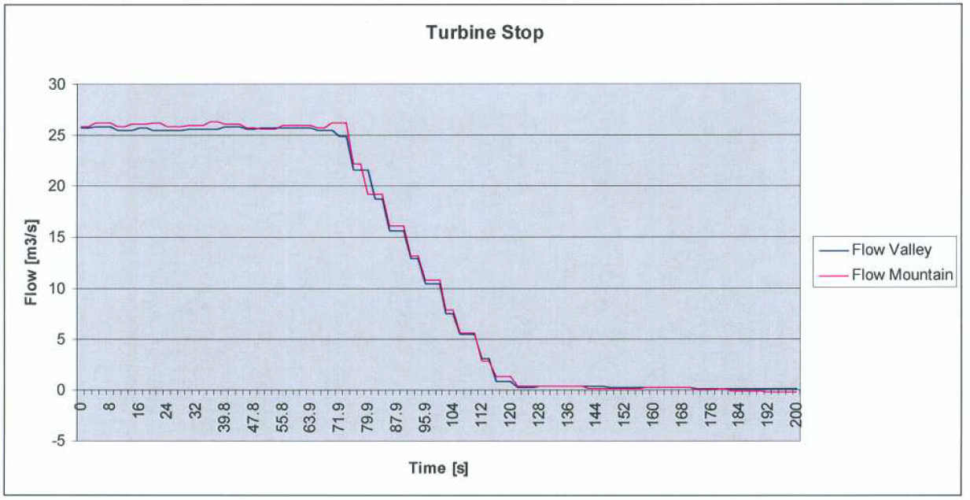
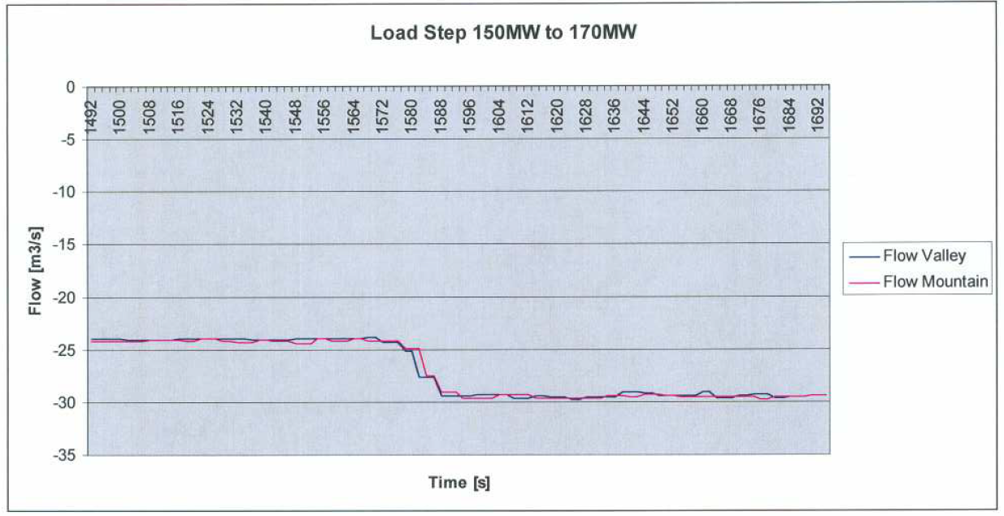
Sistem za nadzor i zaštitu cjevovoda
Primjer ugrađenog sistema NZC – RHE Avče
Mjerenje protoka u generatorskom režimu rada – zaustavljanje turbine
Mjerenje protoka u pumpnom režimu rada – povećanje snage
Omar Latifić

Slide 24
Sistem za nadzor i zaštitu cjevovoda
Mogućnost primjene sistema NZC na HE Perućica
Izgrađena 1967
Akumulacije Krupac, Slano, retenzija Vrtac
Sedam Pelton turbina
Snaga 307 MW
Dovodni tunel 3.323 m
Tri cjevovoda
  Cjevovod 1 – 1.851 m, 17 m³/s
  Cjevovod 2 – 1.883 m, 25,5 m³/s
  Cjevovod 3 – 1.919 m, 25,5 m³/s
Omar Latifić

Slide 25
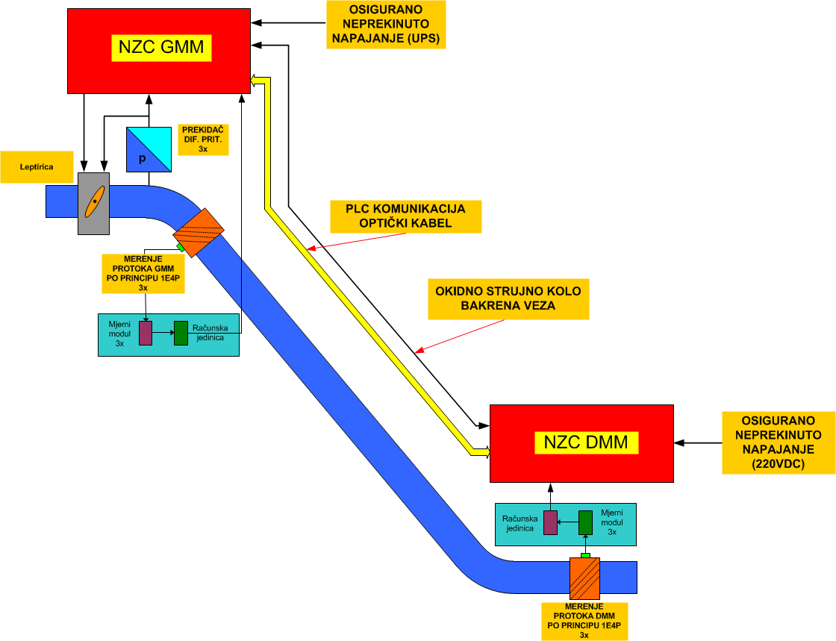
Sistem za nadzor i zaštitu cjevovoda
Mogućnost primjene sistema NZC na HE Perućica
Mjerenje protoka na svakom cjevovodu (gore, dole)
Konfiguracija UZ senzora 1E4P
Vanjska ili unutrašnja ugradnja
Prekidač diferencijalnog pritiska na svakom cjevovodu
Zajednička računska jedinca za mjerenje protoka za sva tri cjevovoda (gore, dole)
Zajednički PLC za sistem NZC za sva tri cjevovoda (gore, dole)
Omar Latifić

Slide 26
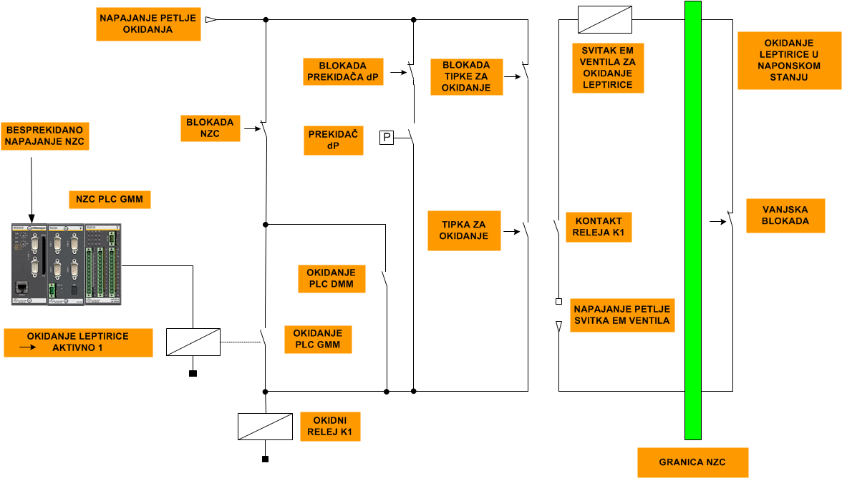
Sistem za nadzor i zaštitu cjevovoda
Mogućnost primjene sistema NZC na HE Perućica
Ne-Sigurna reakcija – Blaga
Bakrena veza između gornje i donje lokacije
Optička veza između gornje i donje lokacije
Nužan novi sistem upravljanja leptiricama u zatvaračnici Povija
Jednostavno prilagođavanje sistema NZC novom sistemu upravljanja leptiricama
Omar Latifić

Slide 27
Sistem za nadzor i zaštitu cjevovoda
Zaključne misli
Autonoman rad
Aktivan nadzor
Nužne informacije sistemu upravljanja zatvarača
Gotovo nužna primjena ovog sistema za velike hidro-energetske objekte
Objekti na geološki trusnim područijma naročito osjetljivi
Skupa, ali opravdana investicija
Lom cjevovoda je opasnost za živote ljudi i materijalna dobra
Prekid proizvodnje električne energije na duži period
Za instalaciju nužna vrhunska oprema i iskusni izvođači
Integracija sistema NZC u proces upravljanja zatvaračkim elementima
Omar Latifić

Slide 28
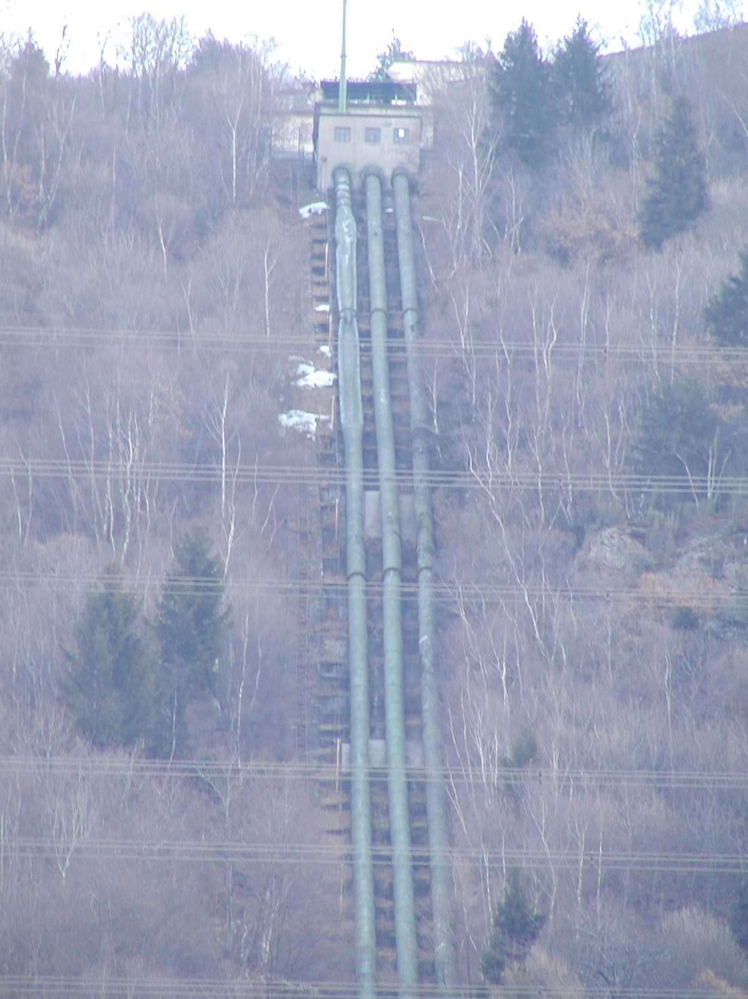
Sistem za nadzor i zaštitu cjevovoda
Zaključne misli
Omar Latifić

